Slide 1




البرنامج: الدبلوم العالي في إدارة المشاريع
المقـــــرر: محاسبة التكاليف
رقــم المقــرر:PRM-127

Slide 2


أهداف الوحدة الأولى: مدخل إلى محاسبة التكاليف وأهميتها في المشاريع
تهدف الوحدة إلى:
تهدف الوحدة إلى تزويد الطالب تعريفه بتطور محاسبة التكاليف واهميتها
2

Slide 3

نواتج التعلم للوحدة الأولى: مدخل إلى محاسبة التكاليف وأهميتها في المشاريع
بنهاية الوحدة سيكون الطالب قادراً على أن:
1 - الالمام بمحاسبة التكاليف واهميتها في المشاريع
3

Slide 4

موضوعات الوحدة الأولى: مدخل إلى المحاسبة وأهميتها في المؤسسات
تشمل الوحدة الموضوعات التالية:
بتطور محاسبة التكاليف واهميتها في المشاريع
4

Slide 5
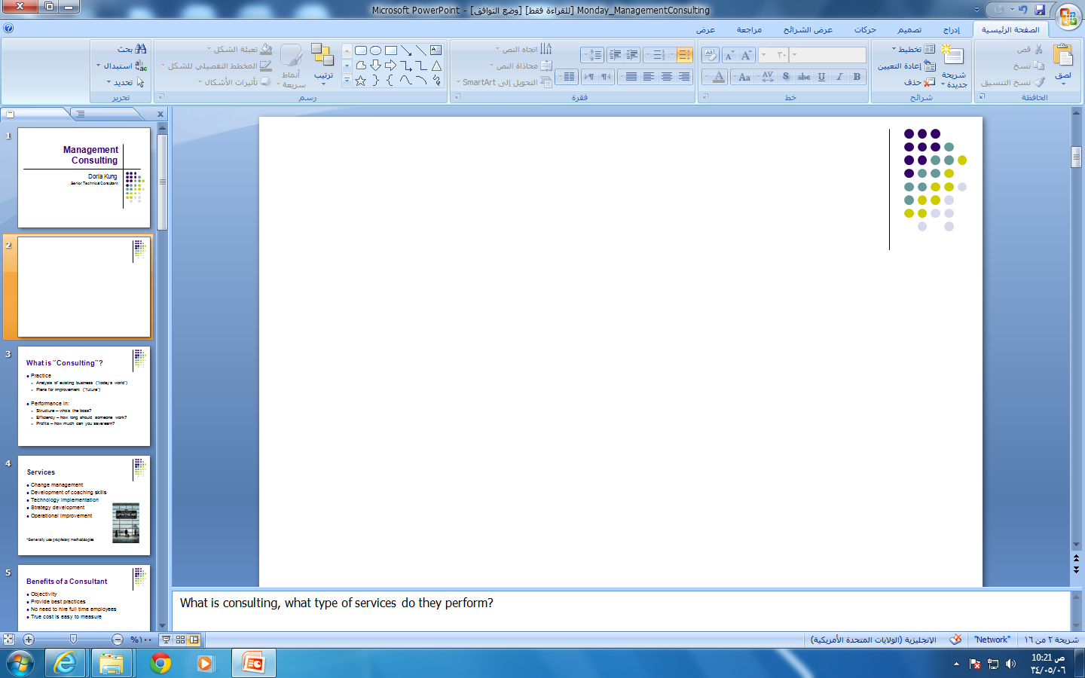
الفصل الأول
تطور محاسبة التكاليف واهميتها في المشاريع

Slide 6
نبذة تاريخية عن محاسبة التكاليف
ظهرت محاسبة التكاليف بشكلها الأولي مع بدايات الثورة الصناعية في أوروبا، عندما بدأت المصانع تبحث عن وسيلة لفهم تكاليف الإنتاج بدقة.
وفي القرن التاسع عشر، ساعدت التطورات الصناعية في بريطانيا وألمانيا على تطوير أساليب تسجيل وتحليل التكاليف. ومع بداية القرن العشرين، أصبحت محاسبة التكاليف أداة أساسية في الإدارة الصناعية، خاصة مع ظهور مفاهيم مثل التكاليف القياسية و الميزنيات التقديرية

Slide 7
تطور محاسبة التكاليف
التطور الكبير في حجم المشروعات وطرق ووسائل الانتاج أدى الى ازدياد حاجة الادارة الى بيانات تحليلية عن عناصر التكاليف و الايرادات وهو ماعجزت عن تحقيقه المحاسبة المالية.
ظهرت محاسبة التكاليف كاحد فروع المحاسبة لتهتم :
- بتجميع عناصر التكاليف ومتابعة تدفقها
- تحليل و دراسة و تبويب عناصر التكاليف على أسس متعددة

Slide 8
تطور محاسبة التكاليف
مرت محاسبة التكاليف بعدة مراحل نظرا لتطور:
- شكل و حجم البيانات المطلوبة
- درجة التحليل المطلوبة و الفترة التي تغطيها
- نوعية البيانات (تاريخية او محددة مسبقا)
- مستخدم البيانات (المستثمر ام مهندس الانتاج ام الادارة)

Slide 9
محاسبة
محاسبة التكاليف )Cost Accounting)
هي فرع من فروع المحاسبة يُعنى بتحديد وتسجيل وتحليل تكاليف العمليات والمنتجات والخدمات داخل المنشأة، بهدف مساعدة الإدارة في التخطيط والرقابة واتخاذ قرارات استراتيجية.
تقوم محاسبة التكاليف بجمع البيانات من مختلف أقسام المؤسسة، وتحويلها إلى معلومات دقيقة توضح تكلفة كل نشاط أو وحدة إنتاج، مما يسهم في تسعير المنتجات بكفاءة وتقليل الهدر وتعظيم الأرباح.

Slide 10
أهداف محاسبة التكاليف
تمثل محاسبة التكاليف أداة استراتيجية للإدارة، تتجاوز مجرد تسجيل الأرقام، لتمنح المؤسسات القدرة على الفهم والتحكم والتوجيه. ومن أبرز أهدافها:
1. حساب تكلفة الوحدة
الهدف الأساسي لمحاسبة التكاليف هو معرفة التكلفة الحقيقية لكل وحدة إنتاج أو خدمة، سواء كانت منتجًا ماديًا أو نشاطًا خدميًا. هذا الحساب يشمل المواد المباشرة، والعمالة، والمصاريف الصناعية، مما يساعد في تسعير المنتجات بدقة وتحديد هامش الربح الحقيقي.
2. إعداد الميزانيات
من خلال تحليل التكاليف السابقة والمتوقعة، تسهم محاسبة التكاليف في إعداد موازنات تشغيلية ومالية دقيقة، تتيح للمؤسسة التخطيط للموارد وتقدير الأرباح والخسائر المستقبلية، مما يدعم التخطيط الاستراتيجي.
3. تحديد مصادر الإهدار
تعمل محاسبة التكاليف على كشف مواطن الهدر في العمليات الإنتاجية أو التشغيلية، سواء كانت في المواد الخام، أو الوقت، أو الطاقة. ومن ثم، تساعد في تحسين الكفاءة وخفض التكاليف غير الضرورية.

Slide 11
4. الرقابة على المخزون والعمال
توفر بيانات محاسبة التكاليف أدوات لمراقبة المخزون من المواد والمنتجات الجاهزة، وكذلك أداء العمال والإنتاجية، مما يعزز من الرقابة التشغيلية وضبط الموارد البشرية والمادية.
5. تحديد أرباح المنتجات
من خلال تخصيص التكاليف لكل منتج أو قسم أو مشروع، يمكن للمؤسسة معرفة أي المنتجات تحقق أرباحًا فعلية وأيها يسبب خسائر، وبالتالي اتخاذ قرارات مدروسة بخصوص الإبقاء على خطوط الإنتاج أو تعديلها.
6. المساعدة في اتخاذ القرارات الإدارية
تُعد محاسبة التكاليف أداة دعم رئيسية للإدارة، حيث تزودها بمعلومات موثوقة تساعد في اتخاذ قرارات مثل:
التوسع في الإنتاج
إلغاء منتج معين
التفاوض مع الموردين
أو اعتماد طرق تصنيع جديدة.

Slide 12
أنواع محاسبة التكاليف:
تتعدد أنواع محاسبة التكاليف بحسب طبيعة النشاط والهدف من التحليل، وتتنوع الأساليب المستخدمة لتناسب احتياجات المؤسسات المختلفة. فيما يلي أهم أنواع محاسبة التكاليف:
المحاسبة القياسية (Standard Costing)
تقوم هذه الطريقة على تحديد تكاليف تقديرية “قياسية” لكل منتج أو عملية، ثم مقارنة هذه التكاليف بالتكاليف الفعلية، وتحليل الفروق بينهما فيما يُعرف بتحليل التباين.
الفائدة: تمكّن الإدارة من تقييم الأداء وتحديد الانحرافات ومعالجتها.
إذا كانت التكلفة القياسية لوحدة إنتاج 500 ر.س، والتكلفة الفعلية 450 ر.س، فالتباين في صالح المنشأة بمقدار 50 ر.س، ما يشير إلى كفاءة في الإنفاق.
المحاسبة على أساس النشاط (Activity-Based Costing, ABC)
تركّز هذه الطريقة على توزيع التكاليف استنادًا إلى الأنشطة الفعلية التي تستهلك الموارد، وليس على المنتجات فقط. تُحدَّد تكلفة كل نشاط مثل التصميم، الإنتاج، التوزيع، ثم تُوزَّع على المنتجات بحسب استخدامها لهذه الأنشطة.
الفائدة: تساعد في كشف الأنشطة الأعلى تكلفة، وتُحسّن تخصيص الموارد.
مثال: إذا استهلك منتج معين وقتًا أطول في التصميم مقارنة بغيره، تُخصَّص له تكلفة أعلى من نشاط التصميم.
نصيحة عملية: استخدم نموذج ABC جاهز لتوزيع التكاليف بدقة دون الحاجة لخلفية محاسبية عميقة.

Slide 13
المحاسبة الهامشية (Marginal Costing)
تعتمد هذه الطريقة على تحميل المنتجات فقط بالتكاليف المتغيرة، بينما تُعَد التكاليف الثابتة نفقات فترة لا تُحمَّل على الوحدة. الهدف الأساسي هو احتساب هامش المساهمة.
الفائدة: مفيدة في اتخاذ قرارات التسعير القصيرة الأجل أو تحليل الربحية.
إذا بلغت إيرادات المنتج 100 ر.س، وتكاليفه المتغيرة 60 ر.س، فإن هامش المساهمة يساوي 40 ر.س.
المحاسبة الخالية من الهدر (Lean Accounting)
مستوحاة من مبادئ الإنتاج الرشيق (Lean Manufacturing)، تركز هذه الطريقة على تقليل الهدر في التكاليف، الوقت، والموارد، وزيادة الكفاءة التشغيلية.
الفائدة: تحفّز الشركات على تحسين العمليات، وتقليل الفاقد، وزيادة الربحية.
مثال: إلغاء خطوات إنتاج لا تضيف قيمة حقيقية للعميل، مما يخفف من الوقت والتكاليف بدون التأثير على الجودة.

Slide 14
أنواع التكاليف في محاسبة التكاليف
1. التكاليف حسب طبيعة علاقتها بوحدة المنتج أو النشاط:
التكاليف المباشرة (Direct Costs): هي التكاليف التي يمكن تتبعها وتخصيصها بشكل مباشر لوحدة منتج معينة أو نشاط محدد بسهولة ودقة.
  أمثلة: المواد الخام الأساسية المستخدمة في المنتج، أجور العمالة المباشرة التي تعمل على تجميع المنتج.
التكاليف غير المباشرة (Indirect Costs): هي التكاليف التي لا يمكن تتبعها أو تخصيصها بشكل مباشر لوحدة منتج معينة أو نشاط محدد بسهولة، بل تستفيد منها عدة وحدات أو أنشطة. غالبًا ما يتم توزيع هذه التكاليف على الوحدات أو الأنشطة بناءً على أسس توزيع مناسبة.
  أمثلة: إيجار المصنع، رواتب المشرفين على الإنتاج، تكاليف الصيانة، فواتير الكهرباء للمصنع.
1- التكاليف الفعلية أو التاريخية :
إن المحاسبة المالية لا تستطيع تحديد تكلفة وحدة المنتج و بالتالي تكلفة المبيعات و تكلفة المخزون السلعي وهو ما يمكن تحديده باستخدام محاسبة التكاليف الفعلية التي ظهرت أساسا لتحديد تكاليف المنتجات أو العمليات أو الانشطة المختلفة في المنشأة كل على حدة عن فترة ماضية

Slide 15
أنواع التكاليف في محاسبة التكاليف
2. التكاليف حسب سلوكها تجاه التغير في حجم النشاط:
التكاليف الثابتة (Fixed Costs): هي التكاليف التي تبقى ثابتة في مجموعها بغض النظر عن التغير في حجم الإنتاج أو النشاط خلال فترة زمنية معينة (ضمن مدى معين من الطاقة الإنتاجية). لكن نصيب الوحدة الواحدة من التكلفة الثابتة يتناقص مع زيادة حجم الإنتاج.
أمثلة: الإيجار الشهري للمبنى، أقساط التأمين، رواتب الإدارة الثابتة، استهلاك الأصول الثابتة بطريقة القسط الثابت.
التكاليف المتغيرة (Variable Costs): هي التكاليف التي يتغير مجموعها بشكل مباشر ومتناسب مع التغير في حجم الإنتاج أو النشاط. أما نصيب الوحدة الواحدة من التكلفة المتغيرة فيبقى ثابتًا.
أمثلة: تكلفة المواد الخام المستخدمة في الإنتاج، أجور العمالة المباشرة بالساعة أو بالقطعة، تكاليف التعبئة والتغليف، عمولات البيع.
التكاليف شبه المتغيرة (Semi-Variable Costs) أو المختلطة (Mixed Costs): هي التكاليف التي تحتوي على جزء ثابت وجزء متغير.
  أمثلة: فاتورة الهاتف (رسوم اشتراك ثابتة ورسوم مكالمات متغيرة حسب الاستخدام)، تكاليف الصيانة (راتب فني ثابت وتكاليف قطع غيار متغيرة حسب الحاجة).

Slide 16
3. التكاليف حسب وظائف المنشأة:
التكاليف الصناعية (Manufacturing Costs): هي التكاليف المرتبطة بعملية إنتاج السلع. وتنقسم إلى:
  تكلفة المواد المباشرة: تكلفة المواد الخام الأساسية التي تدخل بشكل مباشر في تصنيع المنتج.
  تكلفة العمالة المباشرة: أجور ورواتب العمال الذين يعملون بشكل مباشر على إنتاج المنتج.
  التكاليف الصناعية غير المباشرة (Overhead Costs): جميع تكاليف التصنيع الأخرى التي لا تعتبر مواد مباشرة أو عمالة مباشرة (مثل إيجار المصنع، رواتب المشرفين، مواد غير مباشرة، وقود وزيوت الآلات، استهلاك الآلات).
التكاليف التسويقية (Marketing Costs): هي التكاليف المرتبطة بجهود تسويق وبيع المنتجات أو الخدمات (مثل تكاليف الإعلان، رواتب مندوبي المبيعات، تكاليف التوزيع).
التكاليف الإدارية (Administrative Costs): هي التكاليف المرتبطة بإدارة المنشأة بشكل عام وليس لها علاقة مباشرة بالإنتاج أو التسويق (مثل رواتب الإدارة العليا، تكاليف المحاسبة والقانونية، إيجار المكاتب الإدارية).
التكاليف التمويلية (Financing Costs): هي التكاليف المرتبطة بالحصول على التمويل واستخدامه (مثل فوائد القروض).
أنواع التكاليف في محاسبة التكاليف

Slide 17
أنواع التكاليف في محاسبة التكاليف
. أنواع أخرى من التكاليف:
التكاليف المعيارية (Standard Costs): هي التكاليف المقدرة أو المحددة مسبقًا لوحدة المنتج أو النشاط، وتستخدم كمعيار للمقارنة مع التكاليف الفعلية وتقييم الأداء.
التكاليف الفعلية (Actual Costs): هي التكاليف التي تم تكبدها بالفعل خلال فترة زمنية معينة.
تكلفة الفرصة البديلة (Opportunity Cost): هي قيمة المنفعة أو العائد المفقود نتيجة لاختيار بديل معين على بديل آخر. لا تظهر هذه التكلفة عادة في السجلات المحاسبية ولكنها مهمة في اتخاذ القرارات.
التكاليف الغارقة (Sunk Costs): هي التكاليف التي تم إنفاقها بالفعل في الماضي ولا يمكن استردادها، وبالتالي لا ينبغي أن تؤثر على القرارات المستقبلية.
التكاليف التي يمكن تجنبها (Avoidable Costs): هي التكاليف التي يمكن للشركة تجنبها إذا اتخذت قرارًا معينًا (مثل إيقاف إنتاج منتج معين).
التكاليف التي لا يمكن تجنبها (Unavoidable Costs): هي التكاليف التي ستستمر الشركة في تحملها بغض النظر عن قرار معين (مثل جزء من الإيجار طويل الأجل).
فهم هذه الأنواع المختلفة من التكاليف يساعد المحاسبين والمديرين على تحليل الأداء، اتخاذ القرارات التسعيرية والإنتاجية، والرقابة على المصروفات بكفاءة أكبر، وهو الأساس الذي تُبنى عليه على المنشآت التجارية والصناعية.

Slide 18
4-الموازنات التخطيطية Budgets
ظهرت الموازنات التخطيطية نتيجة لقصور التكاليف المعيارية في مجال التخطيط و الرقابة حيث تغطي جميع جوانب النشاط بالمنشأة من تكاليف و إيرادات و أصول و خصوم0
أهم قواعد و إجراءات الرقابة باستخدام الموازنة :
-تحديد مراكز المسئولية و الربط بينها و بين الهيكل التنظيمي للوحدة الاقتصادية و تحديد مراكز الموازنة التي تعد التقديرات على أساسها و تتم العملية وفقا لها.

Slide 19
ترجمة الاهداف المحددة في صورة جداول رقمية تقديرية مع تحقيق التنسيق بين الخطط الفرعية بهدف الوصول الى الخطة الشاملة التي تغطي كافة اوجه النشاط.
- تقييم أداء كل مركز مسئولية بمقاربة النتائج الفعلية بالارقام المحددة في الموازنة و تحديد الانحرافات.
- تحليل الانحرافات و التقرير عنها و التعرف على مسبباتها و تحديد المسئولين عنها و توجيه نظر الادارة الى صعوبة و مشاكل التنفيد و ارشادها الى مواطن الضعف و القصور

Slide 20
- الموازنة الثابتة
ترتكز على حجم واحد للنشاط
- الموازنة المرنة
ترتكز على عددة حجوم أو مستويات من النشاط تمثل خطط بديلة تمكن من إجراء المقارنة بين التكاليف الفعلية و التكاليف المخططة لنفس مستوى النشاط و هو مستوى النشاط الفعلي

Slide 21
أسئلة للمناقشة والرد على الاستفسارات
مراجع الفصل :

